Slide 1
LEITURA E INTERPRETAÇÃO DE MAPAS
PÁGINA: 52

Slide 2
Mapa é uma representação plana, simplificada e reduzida da Terra no papel.
Vista de cima, que utiliza linhas, pontos, símbolos e cores para trazer informações sobre variados temas.

Slide 3
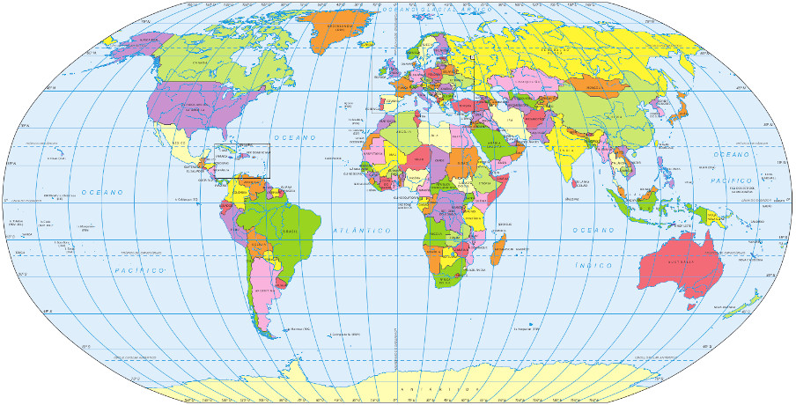

Slide 4
Para ler e interpretar um mapa é preciso analisar todos os elementos que o compõem: título, legenda, escala, a orientação e a fonte.

Slide 5
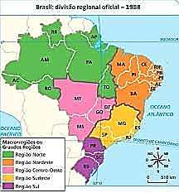

Slide 6
I – organização dos territórios;
II – aspectos sociais;
III – aspectos naturais;
IV – economia;
V – população e etc.

Slide 7
